Slide 1
BEHAVIOUR-BASED SIMULATION / Vialis
Niels Bijl
Kai ter Horst
Jasper van Loon
Floris Videler

Slide 2
Inhoud
Context
Aanpak
Scenario's
Resultaten
Advies
Demonstratie
Notes:
Intro: Kai
Inhoud: Kai
Context: Niels
Aanpak: Floris
Scenario's: Kai
Resultaten: Niels
Advies: Floris
Demo: Floris

Slide 3
Context
Stakeholders
Vraagstelling
Notes:
Deelvragen:
Kunnen wij de verkregen data van Vialis plotten (XML hoe het kruispunt eruitziet) en de data van de lussen/ verkeerslichten visualiseren wanneer ze aan en uit gaan (CSV wanneer welke lus/verkeerslicht geactiveerd wordt)?
Kunnen wij een simulatie maken waarin een gegeven kruispunt wordt gesimuleerd, met de verkeerslichten en de sensoren, waar willekeurige auto’s kunnen rijden?
Hoofdvraag:
Is het mogelijk om de doorstroom op de twee gegeven kruispunten te verbeteren, doormiddel van het aanpassen van de logica van het verkeerslicht?

Slide 4
Aanpak
Mesa
Eigen tools
Dynamisch
GPS-data

Slide 5
Scenario's
Instellingen
Batch runner
Notes:
Vertel over de verschillende instellingen:
- tijd:
- 07:00 – 09:00
- 13:00 – 15:00
- 16:00 – 18:00
- Timingen voor drukste stoplicht:
- +0%: baseline
- +10%
- +20%
Vertel over de batch runner:
- Mesa heeft er zelf 1
- Deze hebben we niet gebruikt
- We hebben er zelf 1 gemaakt

Slide 6
Eindresultaat
Visualisatie
Simulatie

Slide 7
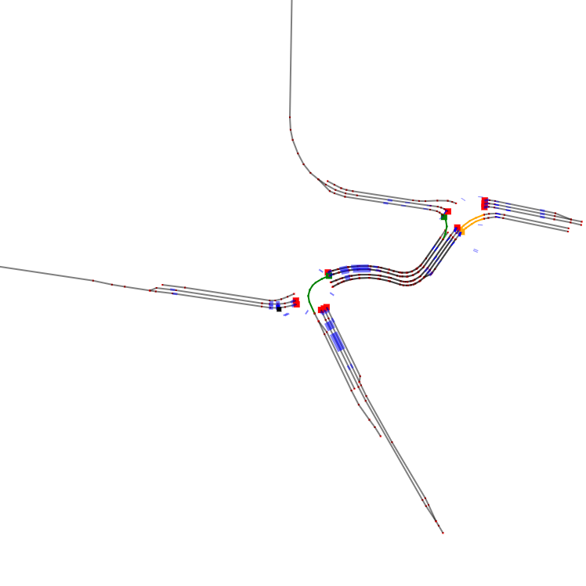
Eindresultaat Visualisatie

Slide 8
Eindresultaat Simulatie Validatie
47% overeenkomst
Notes:
Waarom is het geen 100%?
Bij het plaatsen van de auto's is het ook mogelijk dat het er eigenlijk 2 zijn.
Lussen kunnen in het echt al worden geactiveerd als er een auto net iets voor staat. Wij kijken alleen als een auto er precies op staat.

Slide 9
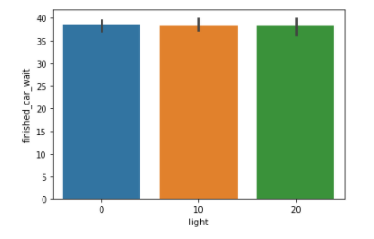
Eindresultaat Simulatie Wacht tijd verkeerslicht

Slide 10
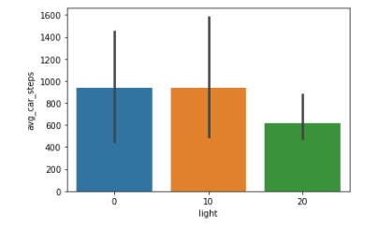
Eindresultaat Simulatie Doorstroom
34% verbetering
Notes:
Verklaarbaar omdat:
Het is maar data over 1 dag
De dag viel tijdens een corona lockdown
De simulatie komt maar 47% overheen met de werkelijkheid

Slide 11
Advies
Goede basis
Vervolg onderzoek
Complexere algoritmes
Meer data

Slide 12
Demonstratie
Visualisatie
Simulatie

Slide 13
BEHAVIOUR-BASED SIMULATION / Vialis
Niels Bijl
Kai ter Horst
Jasper van Loon
Floris Videler

